Slide 1
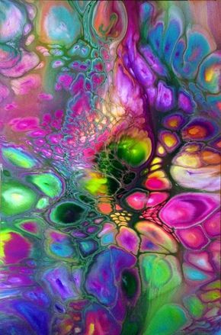
ART ateliér
AKRYLOVÉ TVORENIE
(obrázky na stenu)
oblasť: výtvarná, technická
autor: Mgr. Miriam Bencová

Slide 2
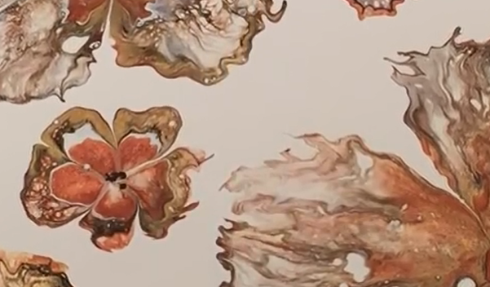
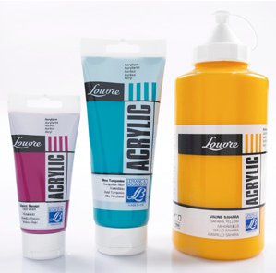
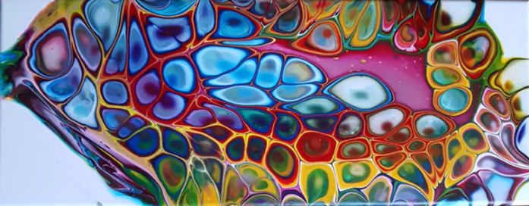
AKRYLOVÉ FARBY sú vhodné aj pre malých alebo začínajúcich maliarov, pretože majú niekoľko výborných vlastností:
sú rozpustné vo vode;
rýchlo schnú a ich využitie je všestranné;
aj po vysušení ich môžeme premaľovať v priebehu niekoľkých minút;
môžeme ich natrieť na akýkoľvek povrch, ale ten nesmie obsahovať mastné látky (vosk alebo olej);
dajú sa ľahko čistiť mydlom a vodou.
rozfúkavanie farby
liatie farby

Slide 3
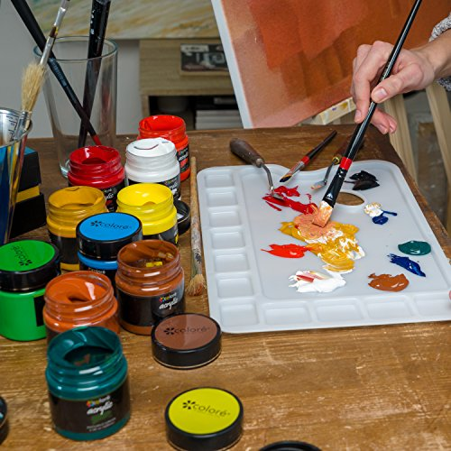
Akrylové farby sú vodou riediteľné a pomerne ľahko použiteľné. Ako paletu je dobré použiť sklo alebo plastovú podložku, na ktorú sa akryl nelepí. Po jej zaschnutí na palete je možné farby opäť rozmiešať vodou.
Hrúbka náteru a krycia schopnosť závisí od množstva primiešanej vody. Ak chcete dosiahnuť hrubý krycí náter, tak vodu nepridávajte. Ak však chcete docieliť tenší, ba až akvarelový náter tak primiešajte viac vody či akrylového média.
Akrylová farba je vhodná takmer na všetky podklady. Od plátna, dreva, papiera, cez kameň a terakotu až po textílie, sololit a nábytok. Spôsob a podklad práce je len na vašej fantázii...
NIEKOĽKO RÁD PRE ZAČIATOČNÍKOV ALEBO...
...DOBRÉ RADY NA ÚVOD
Akryl po zaschnutí tmavne. Nie nejako výrazne, no môže ovplyvniť výsledné dielo. Dbajte preto na to, aby farby, ktoré nanášate boli možno o odtieň svetlejšie od výslednej farby akú sami chcete. To docielite tým, že do základnej farby pred prenesením na podklad prilejete bielu farbu a dôkladne premiešate.
Na záver prácu môžeme po dôkladnom zaschnutí prelakovať. Ochránime ju tak pred blednutím alebo prašnosťou.

Slide 4
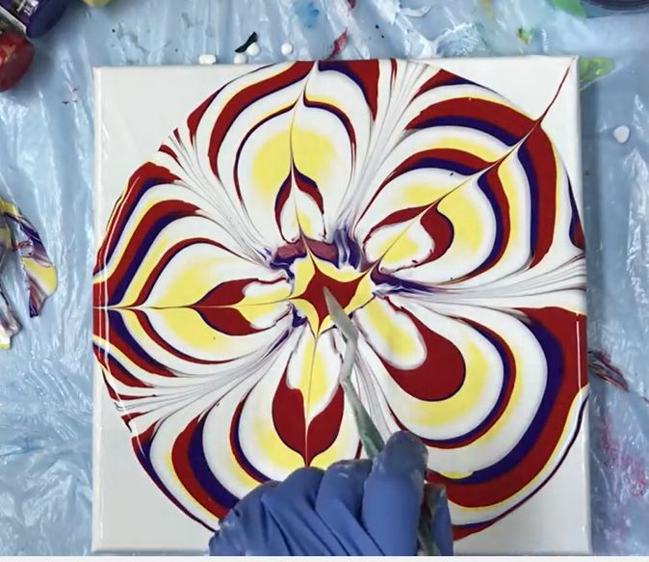
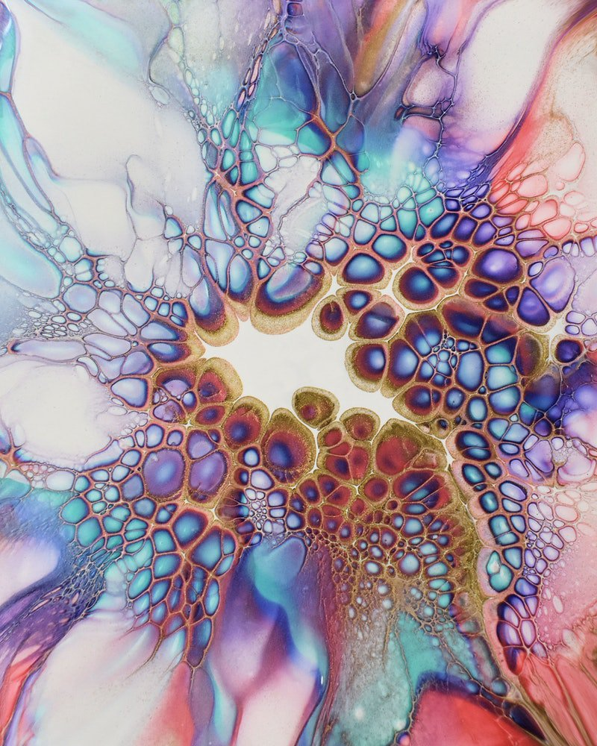
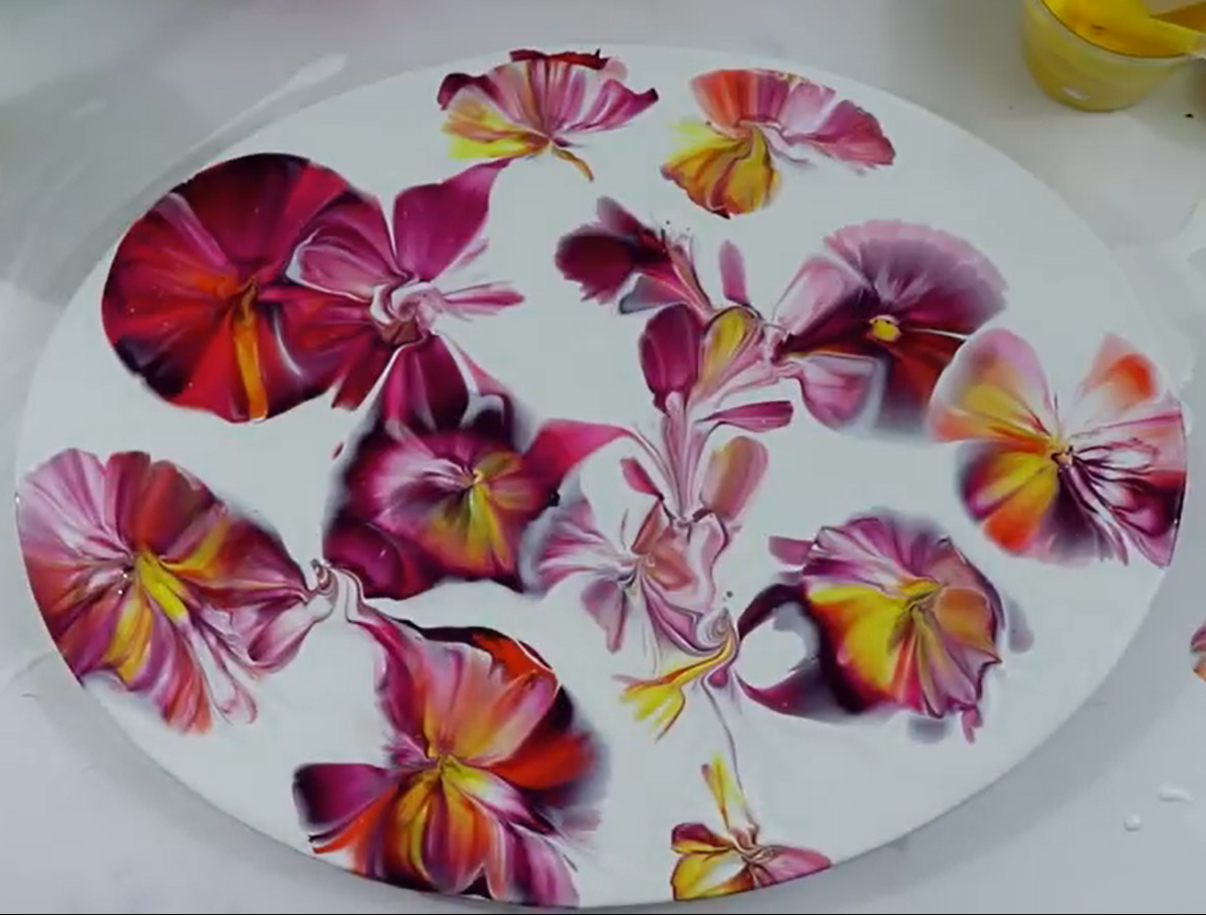
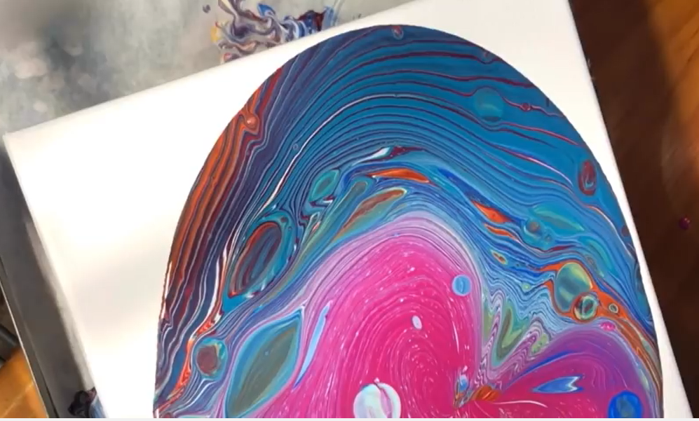
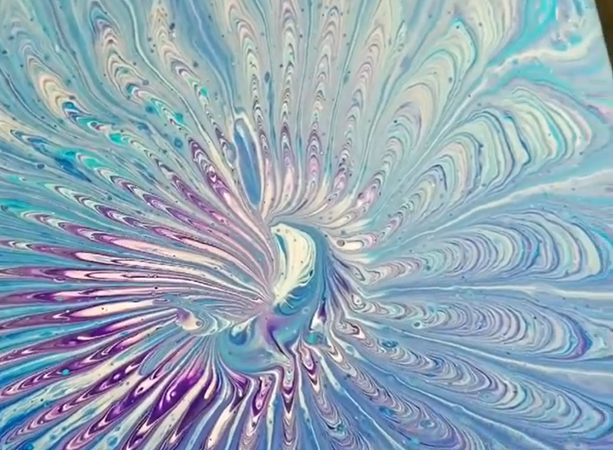
maľovanie rozlievaním: https://www.youtube.com/watch?v=xomAmhzLoTc
https://www.youtube.com/watch?v=nHmxN7ulUNk
https://www.youtube.com/watch?v=mhalQPSeT1Q
maľovanie otláčaním:
https://www.youtube.com/watch?v=x67uOSwPvFY
liatie cez „prekážku“:
https://www.youtube.com/watch?v=ORAcVJ8V2-0
https://www.youtube.com/watch?v=OEkT3WdTO_g
maľovanie vyliatím z nádoby a rozfúkavaním farby:
https://www.youtube.com/watch?v=xbd231W9Jsk
https://www.youtube.com/watch?v=2h4c4tg1Orc
maľovanie mandaly:
https://www.youtube.com/watch?v=lNqIbcToXYE
Niečo na inšpiráciu...
liatie cez prekážku
liatie farby
maľovanie mandaly
otláčanie farby

Slide 5
rámiky s plátnom kúpite napr. tu:
https://www.maliarske-platno.sk/obrazy/eshop/1-1-Maliarske-platna-na-rame
https://www.umelecke-potreby.sk/c/maliarske-platna-lepenky-listy
https://www.bieladuha.sk/maliarske-platno-na-rame
akrylové médium napr. tu:
https://www.maliarskeplatno.sk/umelecke-potreby-matne-medium-amsterdam-1000ml-ptal-24192020
https://www.maliarskeplatno.sk/akrylove-farby-pripravky?gclid=CjwKCAiA1ZDiBRAXEiwAIWyNC2wCrBgqWJK_LJZk4hKov_AD4A9eAVykoHvQpZ-ZfDFdksnvViv_oRoCKT8QAvD_BwE
akrylové farby a všetko potrebné na rôznych stránkach s výtvarnými alebo umeleckými potrebami
Prajem vám krásne tvorenie ☺!

